Slide 1
웹프로그래밍
project
https://github.com/Pham666/WEBPGM
2020775052 임동혁

Slide 2
목 차
1.
선정한 회사
2.
선정한 이유
4.
3.
대표 컨텐츠
특징과 방향성
5.
reference

Slide 3
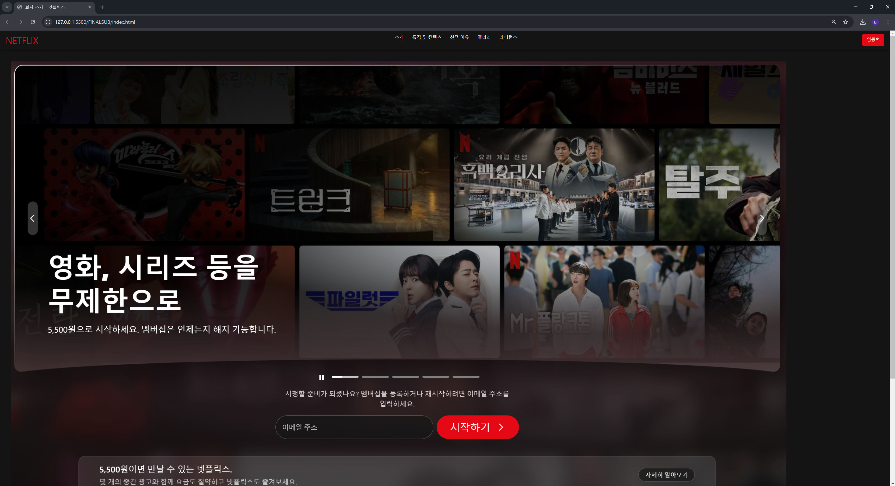

Slide 4
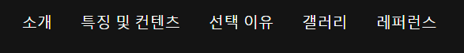
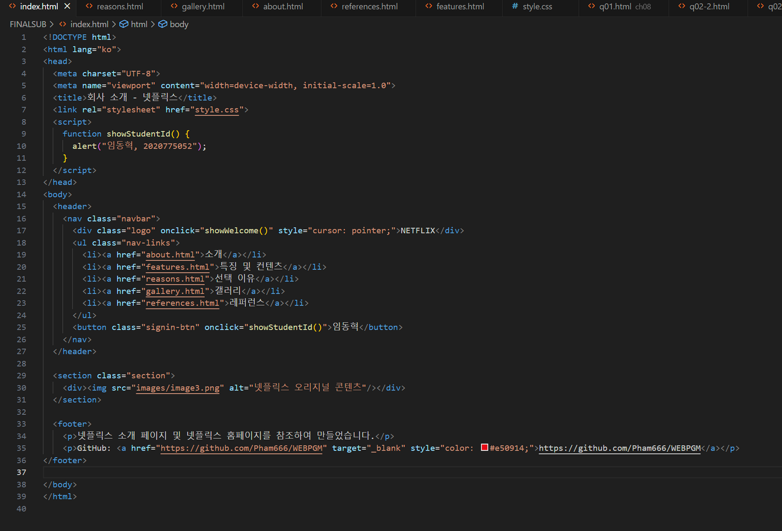
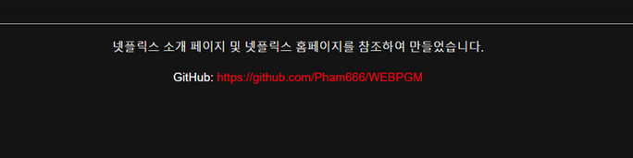
5개의 섹션
각각의 HTML 파일들은 하나의 섹션을 담당합니다.
푸터와 백그라운드 이미지 활용

Slide 5
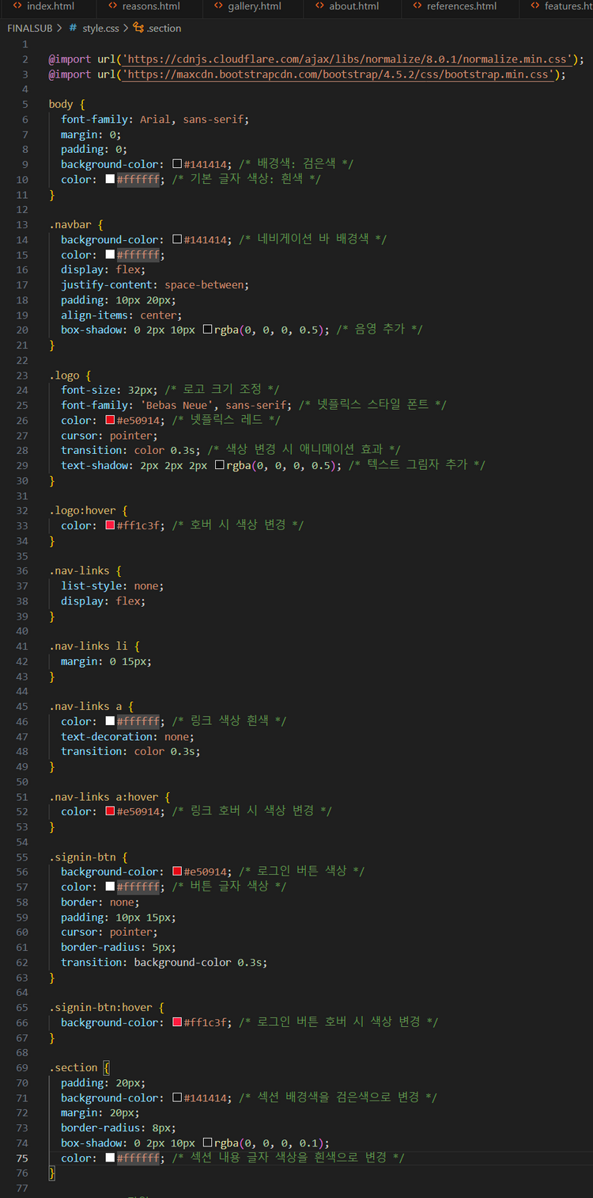
프레임워크 사용: 코드에서 normalize.css와 bootstrap.css를 통해 기본 스타일을 설정하고 화면 비율이 자동적으로 수정될 수 있습니다.
NETFLIX 공식 홈페이지를 참고해
아이콘과 섹션, 푸터 등의 색과 형태를 만들었습니다.
백그라운드 화면을 활용해서 마치 NETFLIX 홈페이지에 접속한 것 같은 느낌이 들 수 있도록 하였습니다.

Slide 6
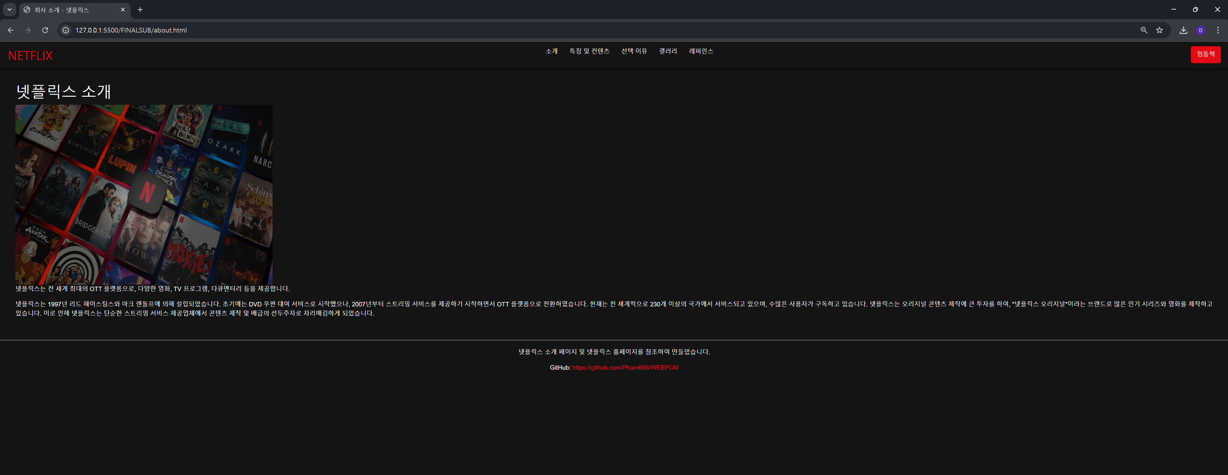
NETFLIX라는 기업의 분야와 평가, 영향력 등을 통해 간단하게 소개하는 섹션입니다.

Slide 7
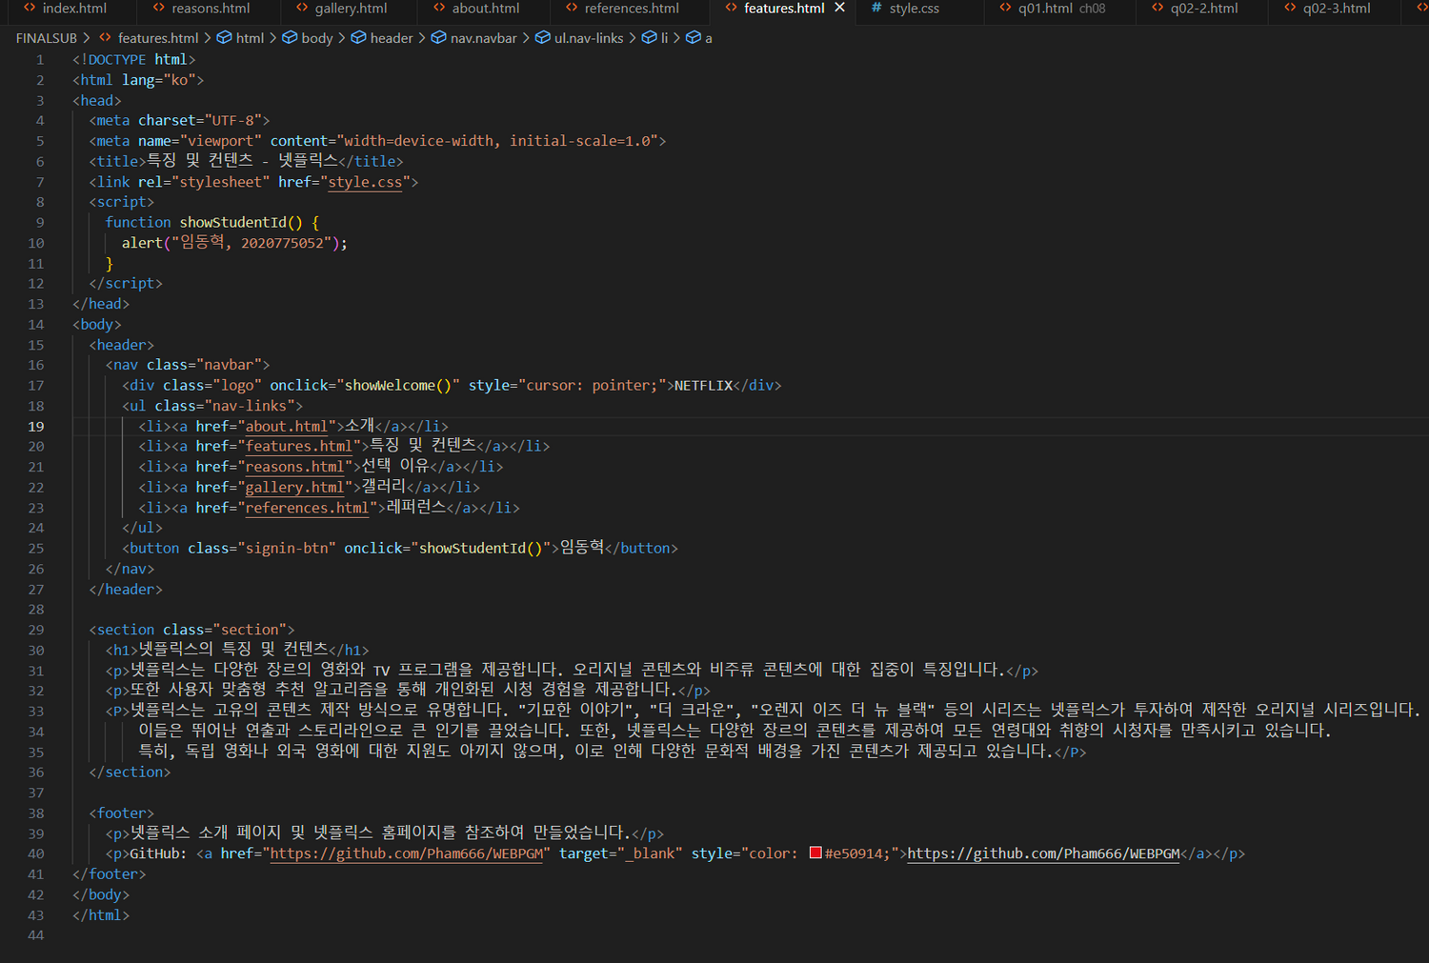
섹션을 통해 나누어 주었고 같은 CSS 스타일과 FRAME WORK를 통해서 틀이 같습니다.

Slide 8
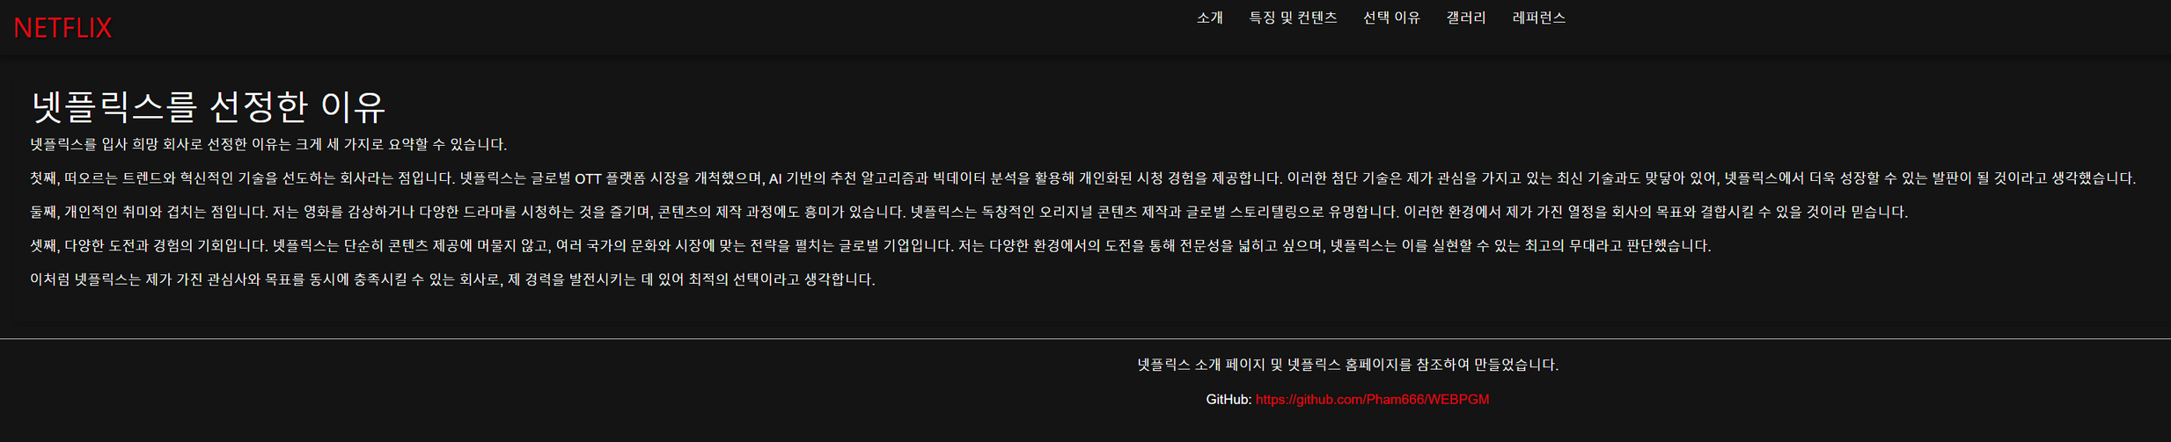
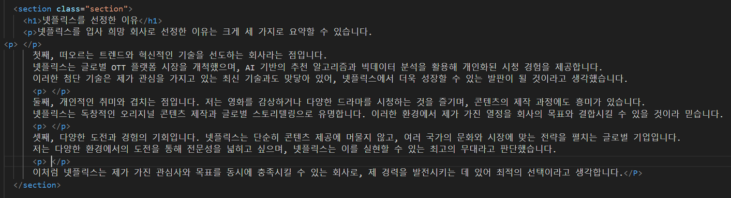
NETFLIX 를 선정하게 된 이유

Slide 9
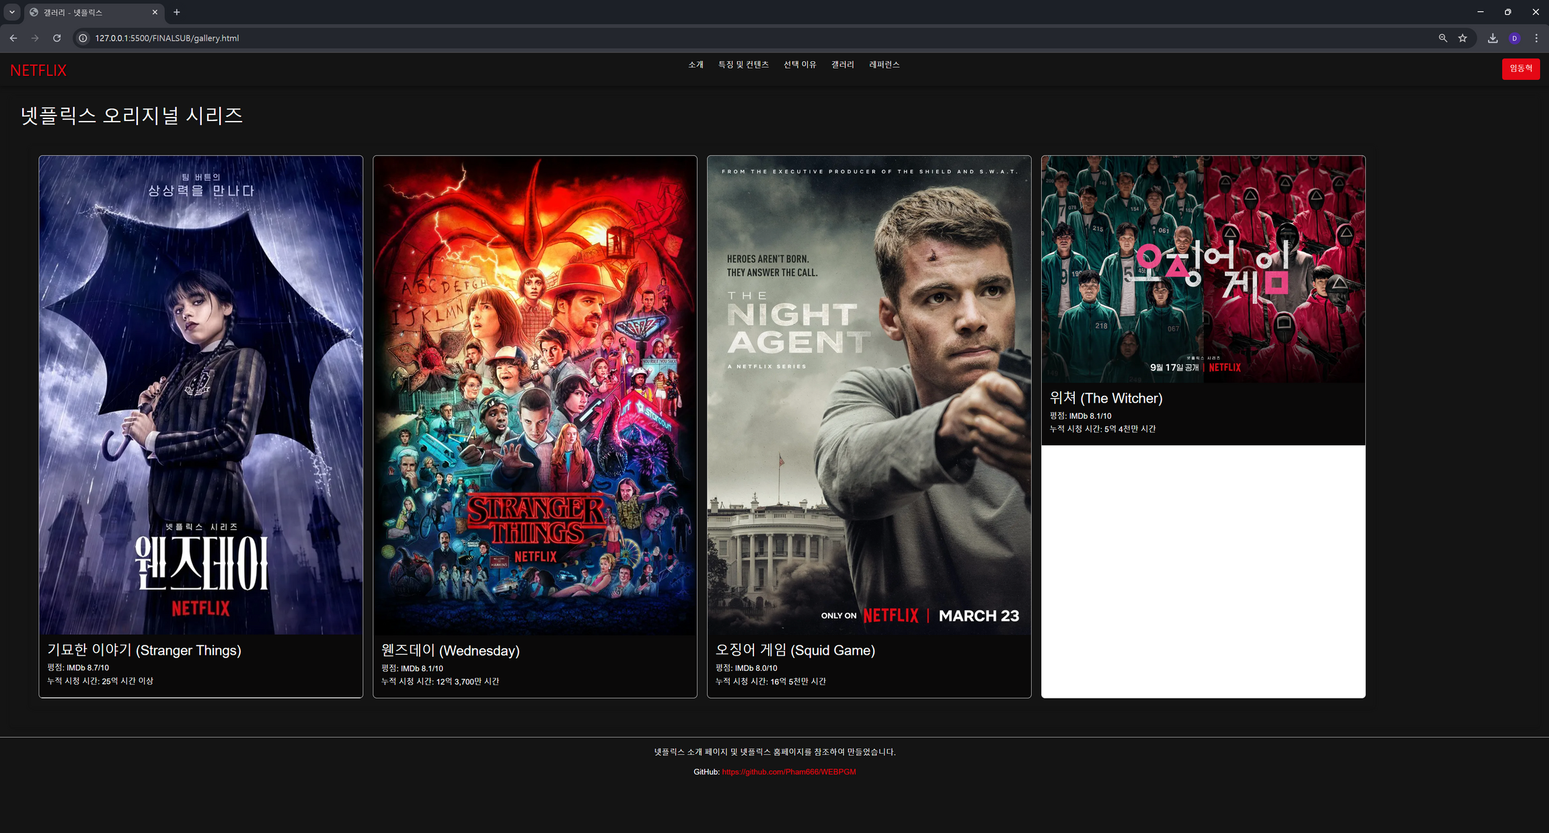

Slide 10

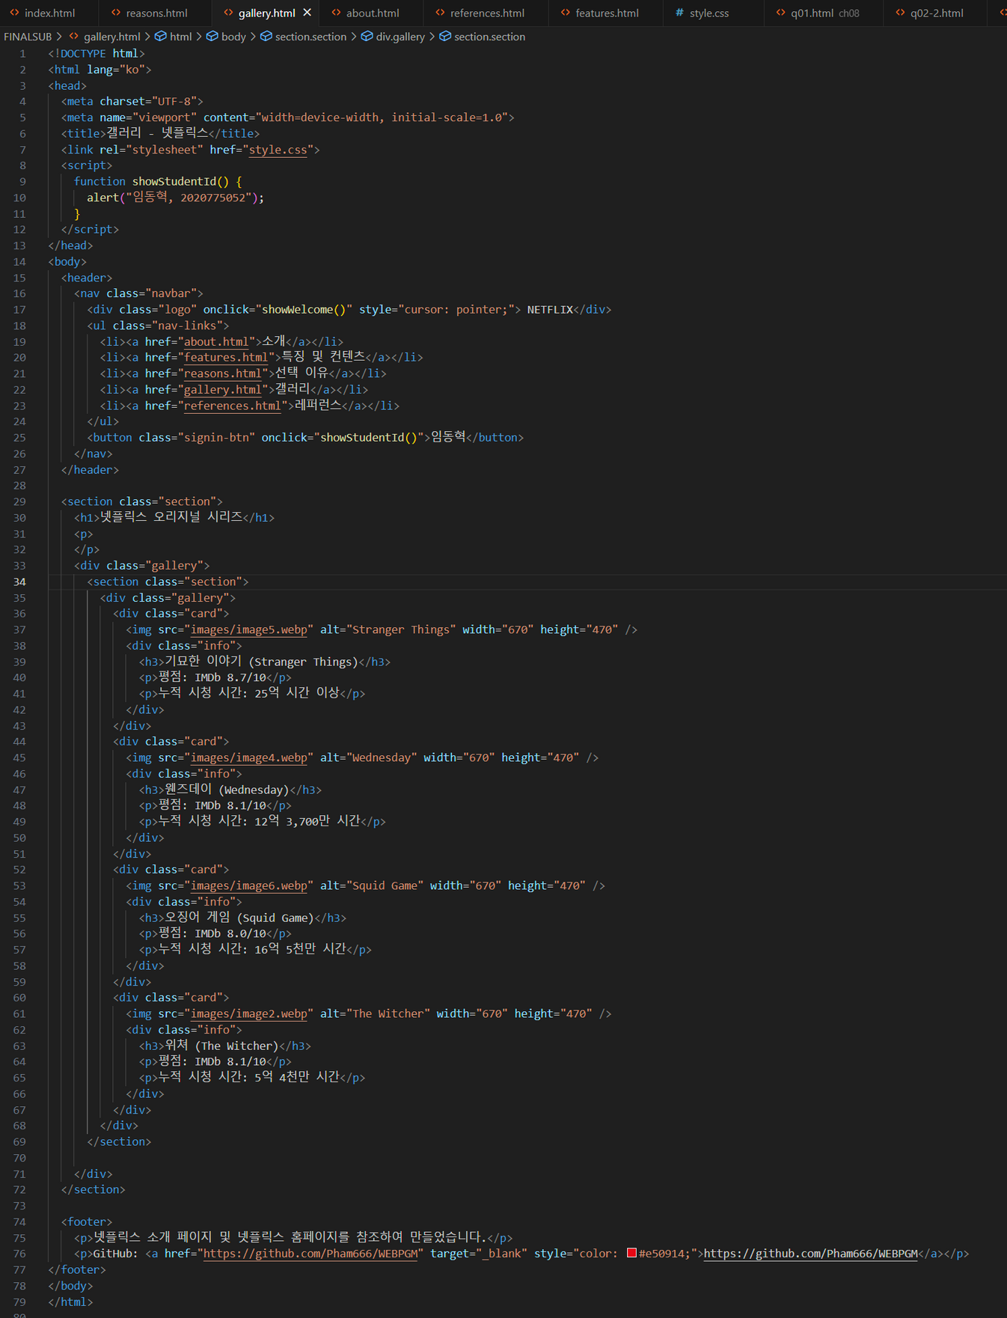
NETFLIX 오리지널 시리즈의 메가 히트작
CSS 스타일 시트와 FRAME WORK를 활용
카드 형식으로 정열된 정보들의 레이아웃을 자연스럽게 처리하였습니다.

Slide 11
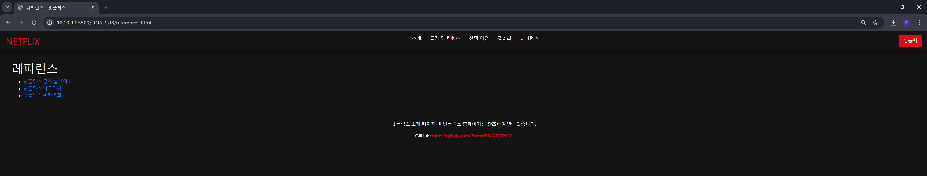
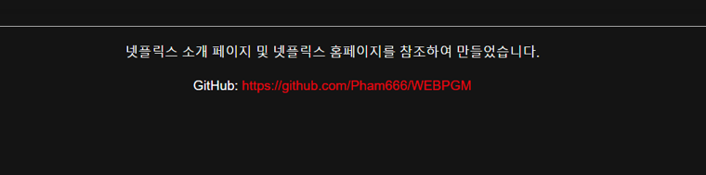
REFERENCE
https://help.netflix.com/ko/node/412
Bootstrap Documentation
W3Schools CSS Tutorial

Slide 12
감사합니다

